Slide 1

Государственное бюджетное профессиональное образовательное учреждение
«Южно-Уральский многопрофильный колледж»
Создание информационной системы учета изделий
Автор дипломного проекта:
Медведев Владислав Александрович
Руководитель дипломного проекта:
Чухарев Виталий Михайлович

Slide 2
Цели и задачи дипломного проекта
Изучить требования заказчика и провести анализ предметной области – производство изделий и их учет.
Построить модель базы данных.
Построить пользовательский интерфейс информационной системы.
Разработать функциональные возможности информационной системы.
Оформить техническую документацию в виде пояснительной записки на выпускную квалификационную работу.

Slide 3
Назначение и область применения программы
Разработанное приложение предназначено для бухгалтера предприятия.
Система будет применяться для облегчения учета производства изделий на предприятии.

Slide 4
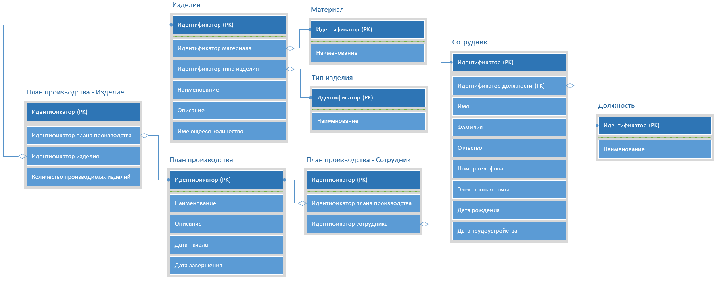
Модель базы данных

Slide 5
Функциональные возможности информационной системы
Добавление
Редактирование
Удаление
Поиск
Сортировка
Автоматический подсчет
Фильтрация
Формирование отчета

Slide 6
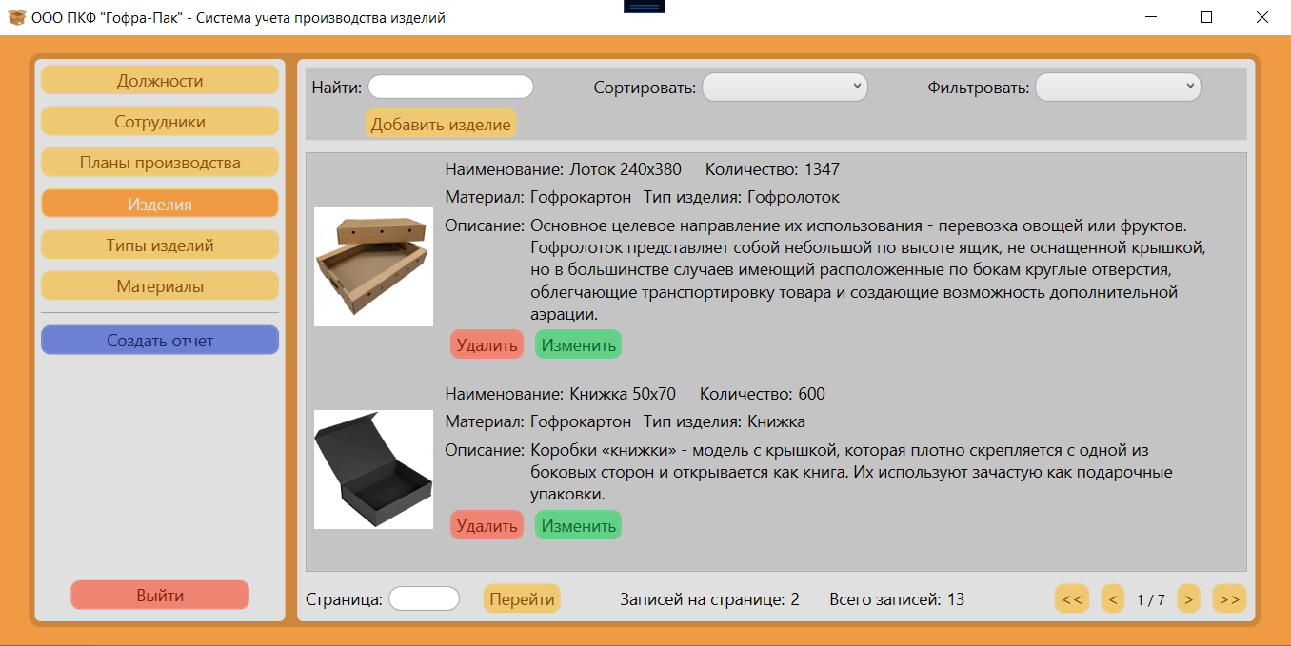
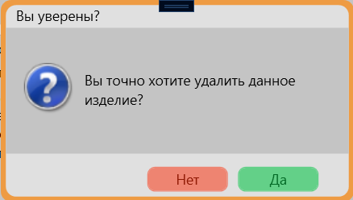
Пользовательский интерфейс информационной системы

Slide 7
Входные данные
Таблица «ProductionPlan» (План производства)
Имя поля | Тип данных | Комментарий
id | Счетчик | Код плана
name | Текст | Наименование плана
description | Текст | Описание плана
startDate | Дата | Дата начала плана
finishDate | Дата | Дата завершения плана
Таблица «Product» (Изделие)
Имя поля | Тип данных | Комментарий
id | Счетчик | Код каждого изделия
id_material | Счетчик | Код материала
id_productType | Счетчик | Код типа изделия
name | Текст | Наименование изделия
description | Текст | Описание изделия
count | Числовой | Количество изделий
image | Изображение | Изображение изделия
Таблица «Post» (Должности)
Имя поля | Тип данных | Комментарий
id | Счетчик | Код должности
name | Текст | Наименование должности

Slide 8
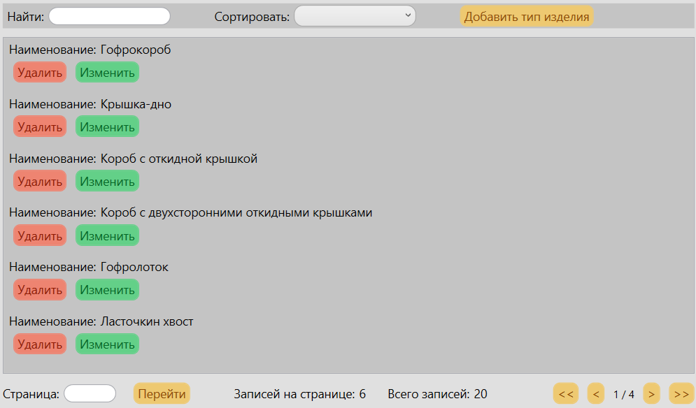
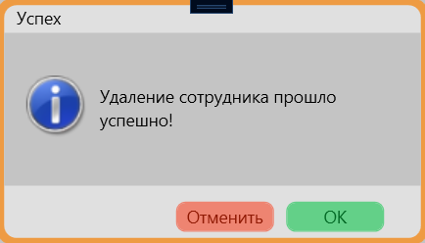
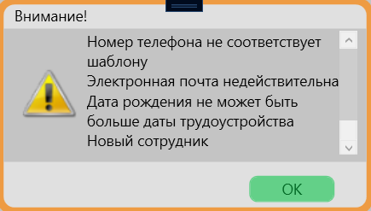
Выходные данные

Slide 9



Используемые программные средства
Среда разработки программного обеспечения Microsoft Visual Studio
Система управления базами данных Microsoft SQL Server
Язык программирования C#

Slide 10
Экономическая часть
Наименование статей затрат | Сумма, руб. | Структура, %
Материальные затраты | 1026,19 | 2,58
Затраты на оплату труда | 18332,5 | 46,03
Отчисления на социальные нужды | 5499,75 | 13,81
Амортизационные отчисления | 299,95 | 0,75
Накладные расходы | 14666 | 36,83
Итого: | 39823,94 | 100

Slide 11
Заключение
Итогом дипломного проекта стала информационная система учета изделий, разработанная с помощью языка C# и системы управления базами данных Microsoft SQL Server.

Slide 12

Демонстрация работы информационной системы

Slide 13
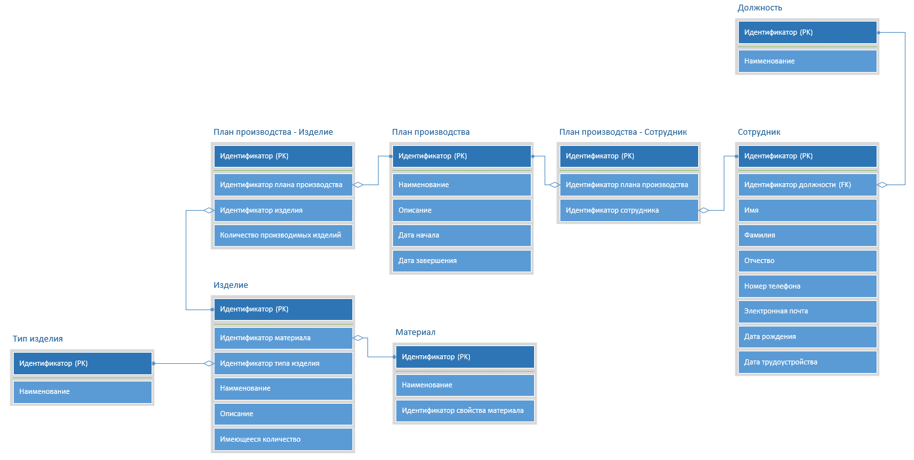
Заключение
Это просто слайд для копирования форматов текста или чтобы посмотреть такое расположение элементов на слайде, какое оно было раньше (если это вообще потребуется). После правки презентации этот слайд удалить!

